Slide 1
Chap7 系统抽样
Systematic sampling

Slide 2
第一节 概述
第一节 概述
一 什么是系统抽样
总体中的N个单元按一定顺序排列,
抽取一个起始单元，
按某种规则选取其它单元直到满n个为止
等距抽样:按照固定的间隔选取

Slide 3



直线等距抽样：
总体中的N个单元已按某种确定顺序编号为 ,
先从头K个单元编号中随机抽出一个单元编号，然后每隔K个单元编号抽出一个单元编号， 直到抽出n个单元编号为止。
圆形等距抽样：
假设总体单元数 总体中的N个单元已按某种确定顺序编号为 ，将这些编号看成首尾相接的一个环，并从1到N中按简单随机抽样方式抽取一个单元编号作为随机起点，然后每隔 K抽取一个单元编号，直到抽满n个单元为止

Slide 4
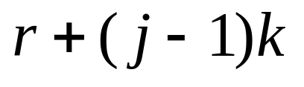

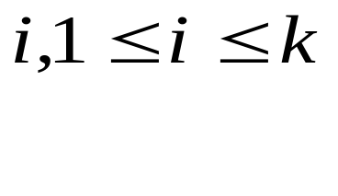
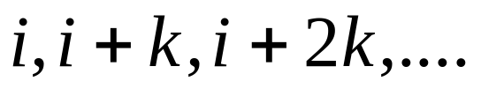
直线等距抽样实施方法 :
抽样间隔 K=N/n
编号
随机起点
入选单元
i K 2K 3K (n-1)K nK

Slide 5
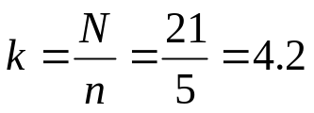

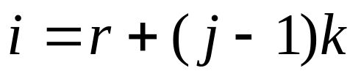

圆形等距抽样实施方法 :
编号不是直线排列而是环状（圆形）排列，
是随机起点的选择范围由1到k 扩展到1到N
21 ⑴
19 3
⒅ 4
17 ⑸
16 6
15 7
⒁ 随机起点 8
13 ⑼
11
20
2
12
10

Slide 6

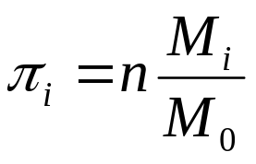

人数
不等概系统抽样
入样概率与单元大小成比例的系
统抽样
代码法
行政村编号 |  | 累计人数 | 抽中代码
1 | 103 | 103 | 100
2 | 432 | 535
3 | 96 | 631
4 | 246 | 877 | 723
5 | 84 | 961
6 | 73 | 1034
7 | 205 | 1239
8 | 168 | 1407 | 1346
9 | 146 | 1553
10 | 317 | 1870
特别大的单元事先将从抽样框中提出直接放入样本

Slide 7


Slide 8
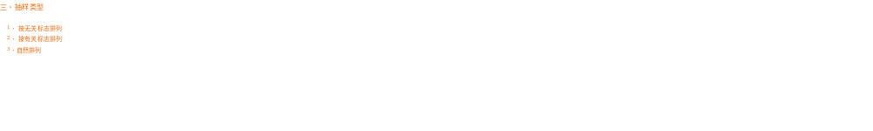

Slide 9
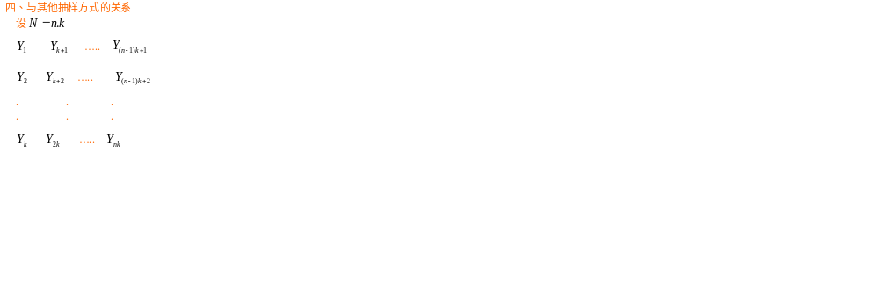
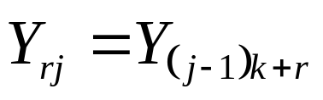

Slide 10
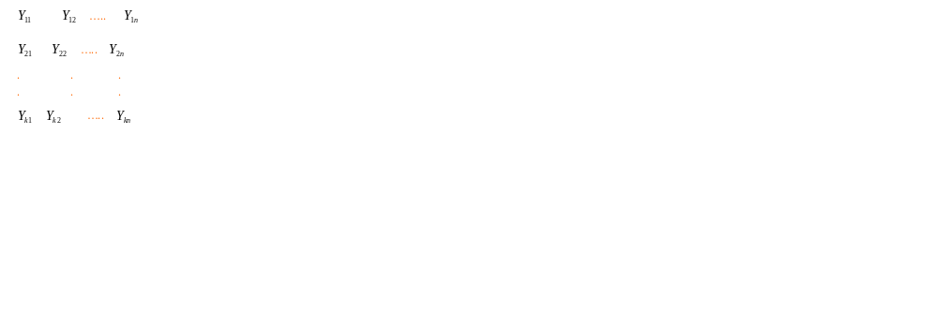
层
群

Slide 11
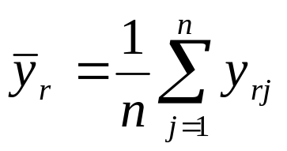
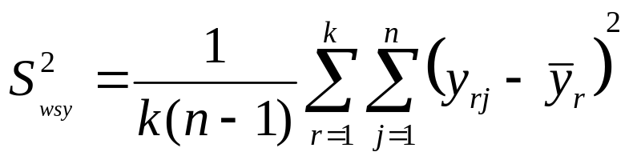
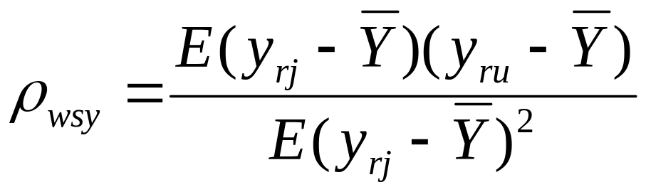
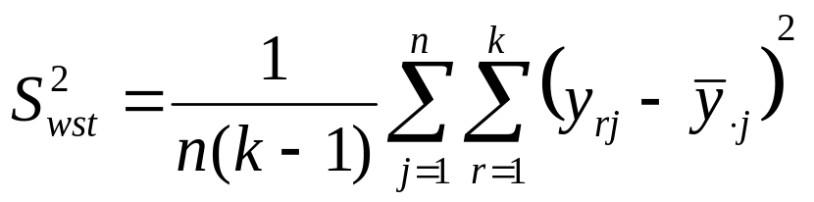
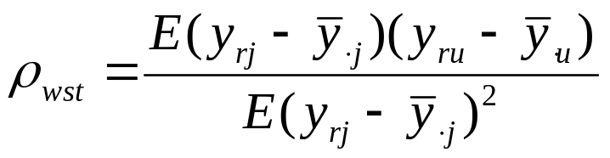
符号说明
系统样本平均数
系统样本（群）内方差
样本（群）内相关系数
层内方差
同一系统样本内对层均值离差的相关系数
层均值

Slide 12

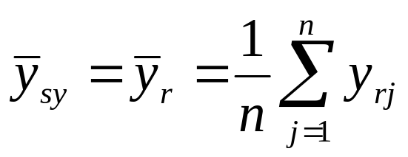
第二节 等概系统抽样
等概系统抽样即等距抽样

Slide 13


Slide 14
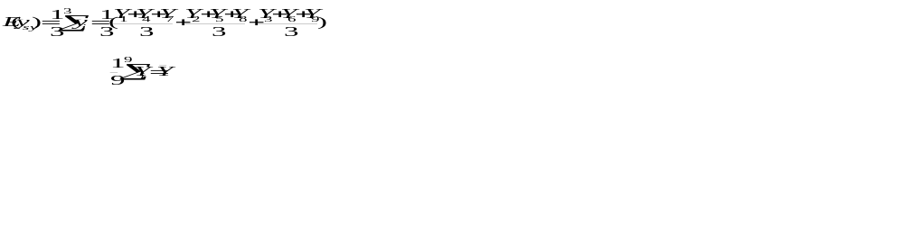

Slide 15


Slide 16
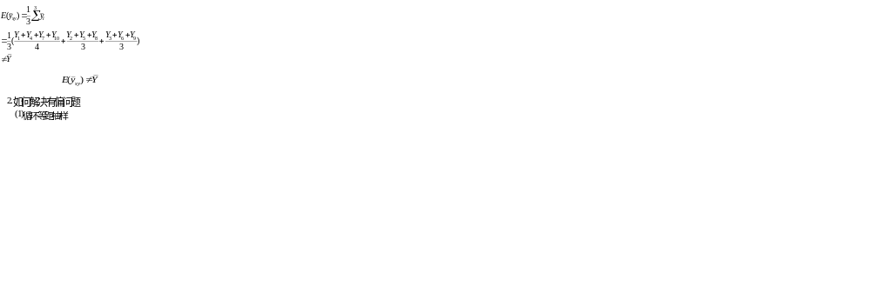
有偏

Slide 17


Slide 18
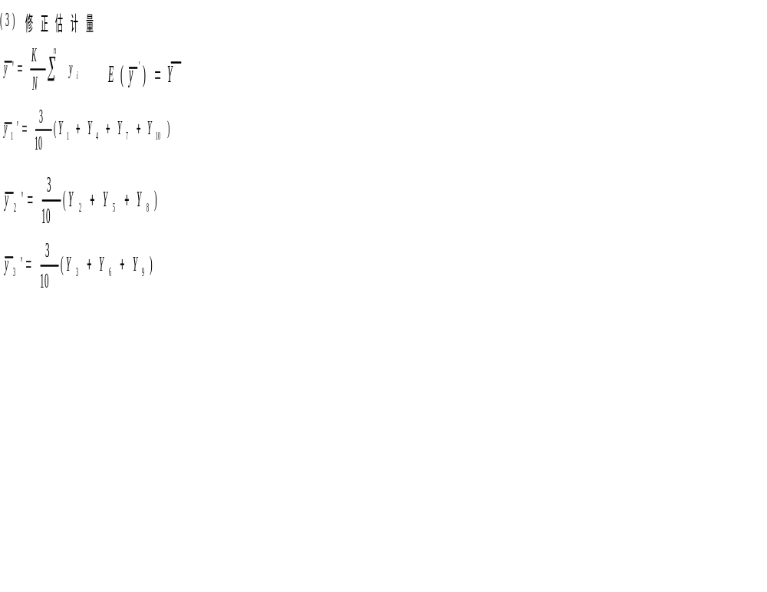

Slide 19
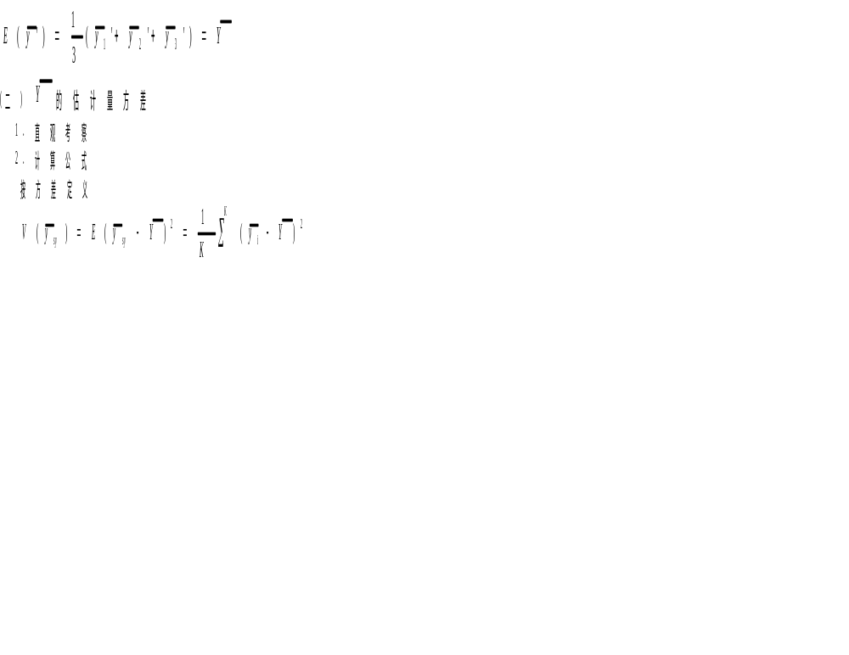

Slide 20
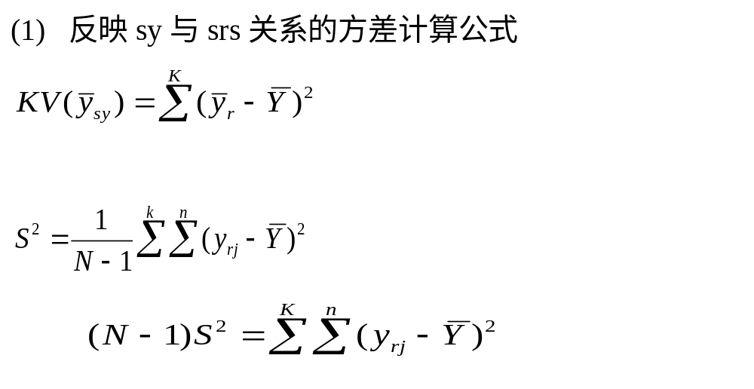
又

Slide 21
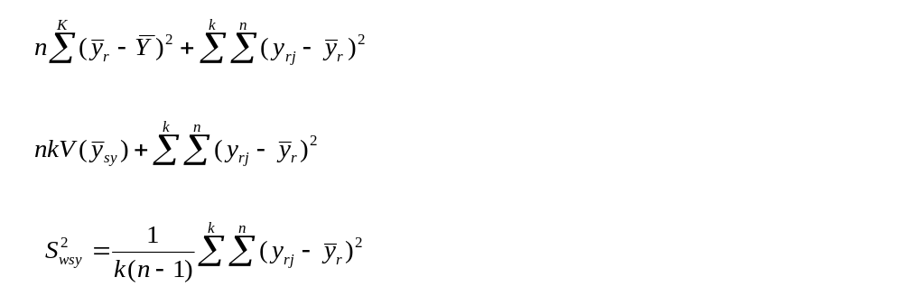
系统样本内方差

Slide 22
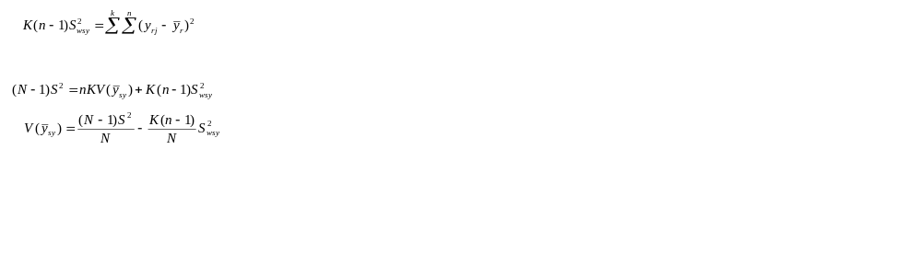

Slide 23
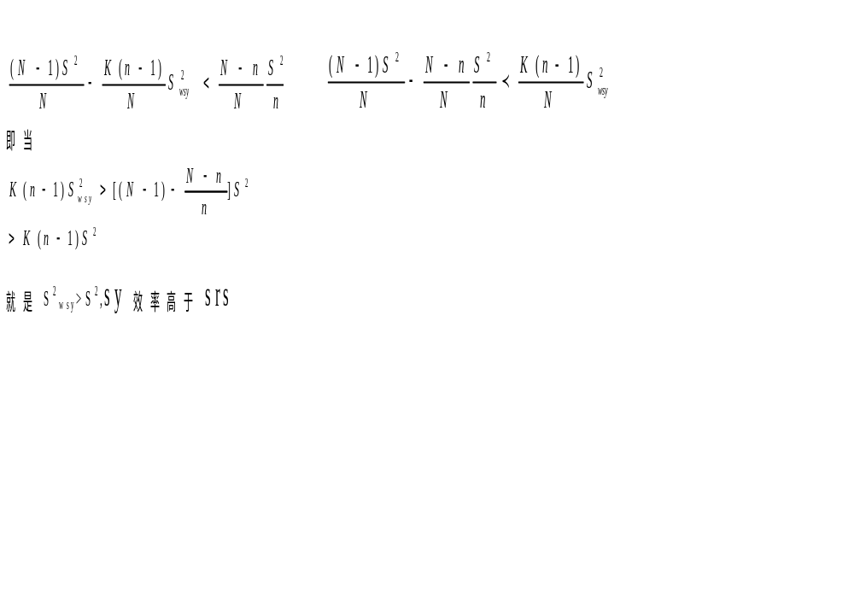

Slide 24
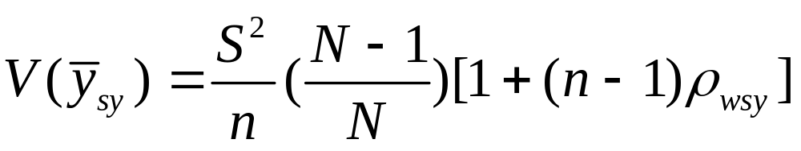
作为一种特殊的整群抽样，且群的规模大小都相等的方差可表示为：
样本(群)内相关系数

Slide 25
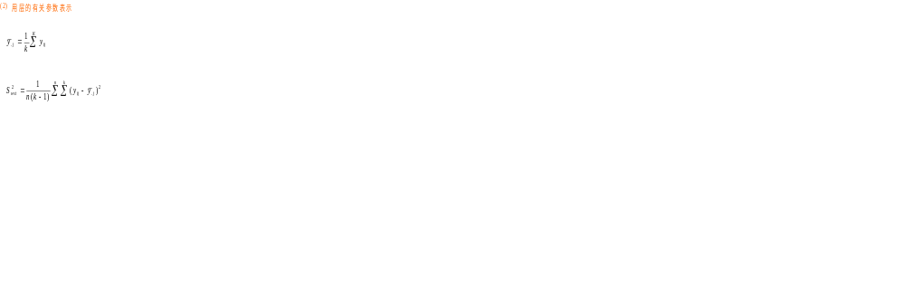

Slide 26
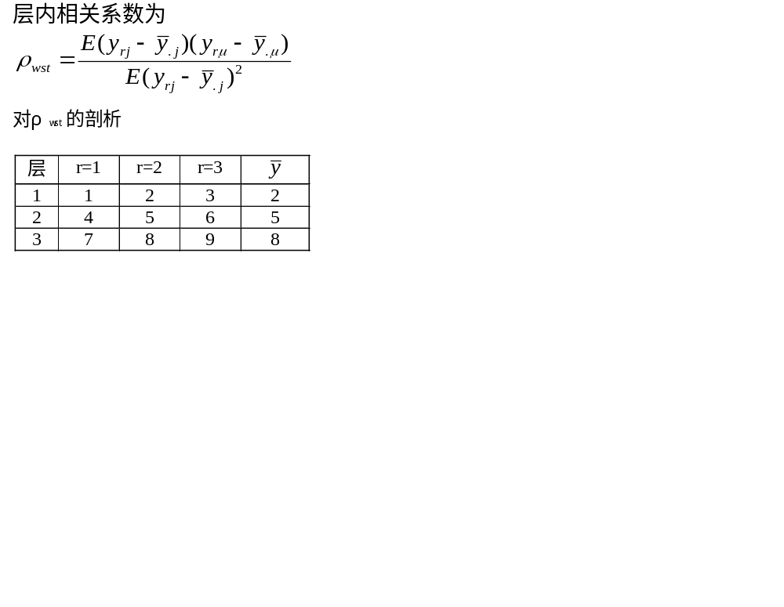
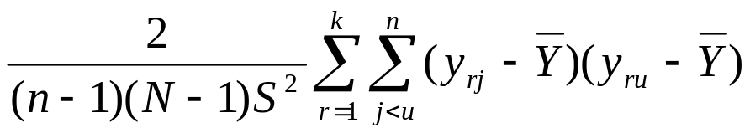

Slide 27

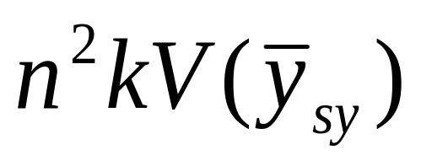
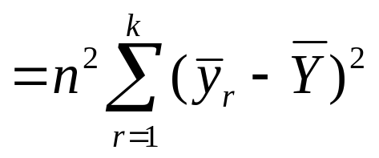
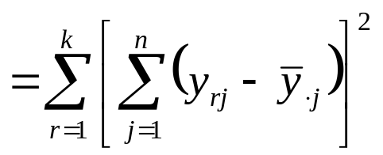
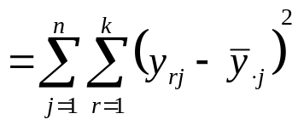
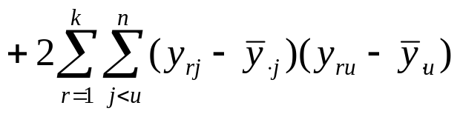
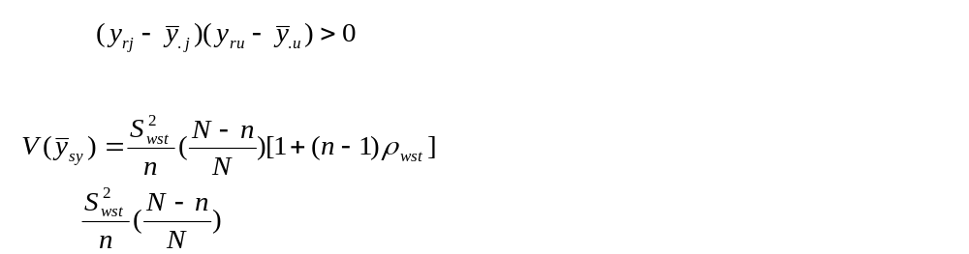
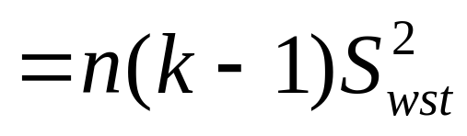
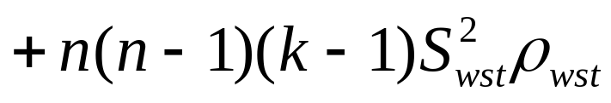

Slide 28
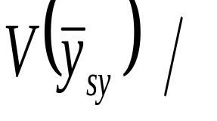
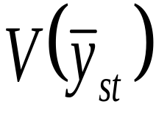
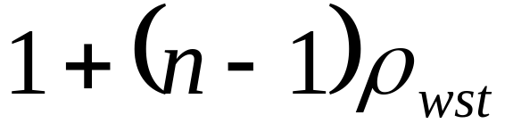
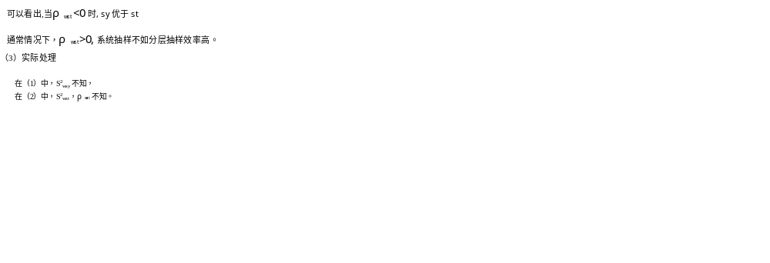

Slide 29
比较srs,st,sy
层 | 等距样本数 |  |  |  |  |  |  |  | 层均值
 | 1 | 2 | 3 | 4 | 5 | 6 | 7 | 8
Ⅰ | 1 | 1 | 3 | 3 | 4 | 5 | 6 | 7 | 3.75
Ⅱ | 7 | 8 | 8 | 11 | 12 | 14 | 16 | 16 | 11.5
Ⅲ | 17 | 18 | 20 | 20 | 24 | 24 | 25 | 27 | 21.875
Ⅳ | 27 | 28 | 30 | 31 | 34 | 34 | 36 | 38 | 32.25
总数 | 52 | 55 | 61 | 65 | 74 | 77 | 83 | 88 | 69.5

Slide 30
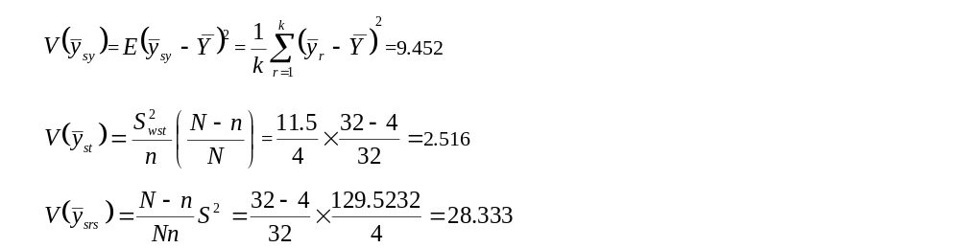

Slide 31
第二层和第四层的观测值次序颠倒
层 | 等距样本数 |  |  |  |  |  |  |  | 层均值
 | 1 | 2 | 3 | 4 | 5 | 6 | 7 | 8
Ⅰ | 1 | 1 | 3 | 3 | 4 | 5 | 6 | 7 | 3.75
Ⅱ | 16 | 16 | 14 | 12 | 11 | 8 | 8 | 7 | 11.5
Ⅲ | 17 | 18 | 20 | 20 | 24 | 24 | 25 | 27 | 21.875
Ⅳ | 38 | 36 | 34 | 34 | 31 | 30 | 28 | 27 | 32.25
总数 | 72 | 71 | 71 | 69 | 70 | 67 | 67 | 68

Slide 32
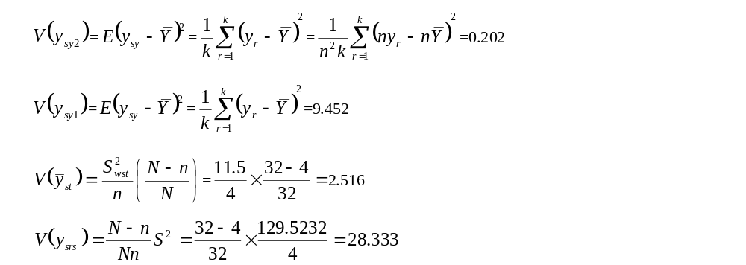

Slide 33
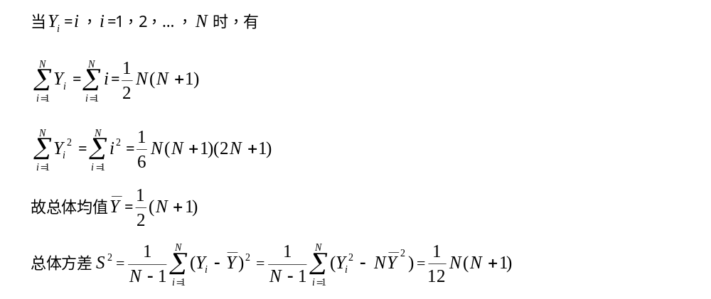
线性趋势总体
若总体单元按指标值从小到大顺序排列或按某个与其有线性相关的辅助变量的大小顺序排列，此时指标值与单元序号i也线性相关。

Slide 34
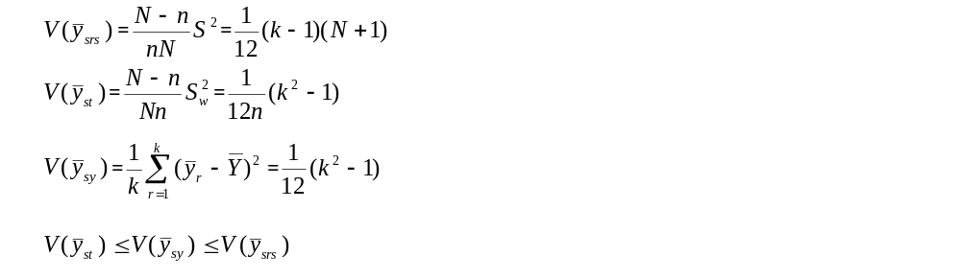
？
简单随机抽样的方差
按比例分配的分层随机抽样方差
系统抽样的方差

Slide 35
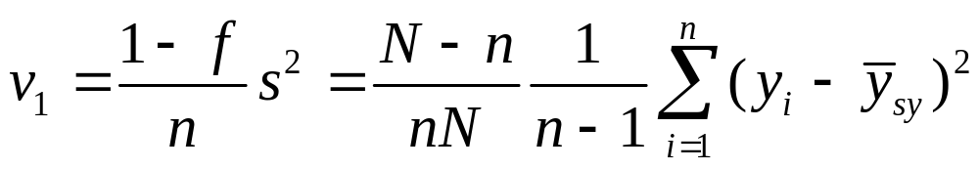
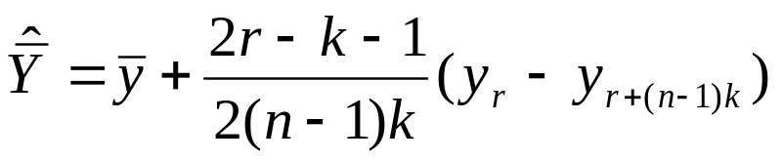
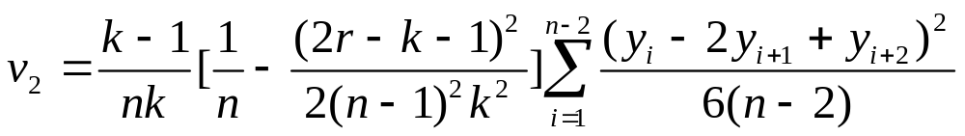
第三节 估计量方差的近似估计和改进
一、估计量方差的表现形式
1）随机排列情形
2）趋势排列情形

Slide 36
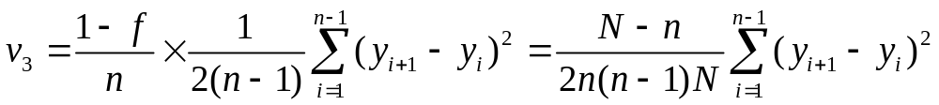
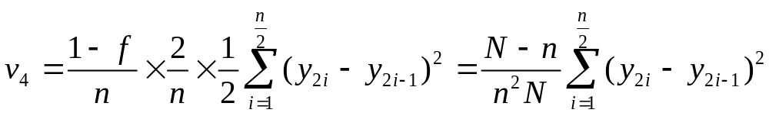
3）未知排列情形

Slide 37
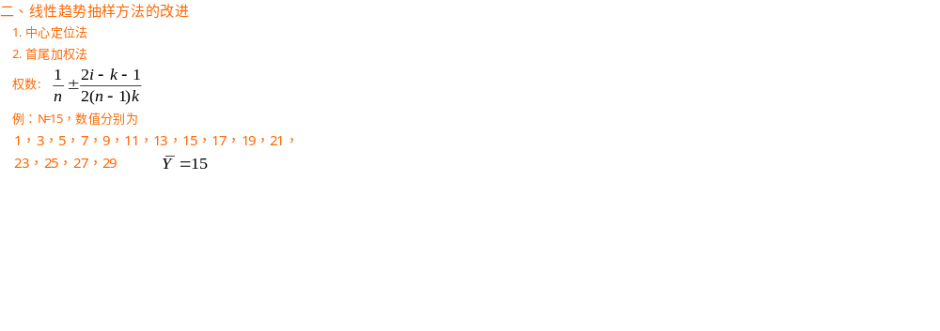
总体线性排列时
系统抽样方差小于SRS
但有偏差

Slide 38


Slide 39

从对称的位置上抽取样本单位，从而使其数值大小配合，避免估计量的偏高或偏低。

Slide 40

Sethi对称系统抽样(组内对称等距抽样)
——将总体分为n/2个组，每组内包含2K个单位，在每组中随机确定与两端等距的两个单位作为样本单位，设起始样本单位的顺序号为i (1<i<K)，则入选样本的这些单位的顺序号为：
[i+2jK，2(j+1)K- i +1] （j=0,1,2,…, -1）
K 2K 3K 4K (n-2)K (n-1)K nK
* * * * * *
i 2K- i +1 i +2K 4K- i +1 i +(n-2)K nK- i +1

Slide 41
Singh对称系统抽样(总体对称等距抽样)
——若n为偶数，当在1—K之间确定一个随机整数之后，对样本单位由下式确定：
[i+jK，N-jK- i +1] （j=0,1,2,…, -1）
K 2K 3K (n-3)K (n-2)K (n-1)K nK
* * * * * *
i +2K (n-2)K- i +1
i +K (n-1)K- i +1
i nK- i +1

Slide 42

三. 有周期波动的系统抽样
如每周的销售额，每天不同时间的车流量。
处理方法一. 抽取间隔k避开周期跨度。
处理方法二. 采用交叉样本。
交叉样本的设计方法
原系统样本 k=N/n
现抽m等容量系统样本，新间隔k’=mk
由此得到m个样本均值

Slide 43


Slide 44







例：
N=240, 原准备抽一个n=24的系统样本，
为消除周期影响，改为抽4个容量为6的样本，k=240/24
m=4, k’=mk=40
样本
1 21 21 16 21 16 20 19.17
2 17 19 19 17 21 16 18.17
3 15 19 16 18 20 21 18.17
4 16 15 16 21 24 17 18.17

Slide 45


Slide 46
若采用简单随机抽样
置信区间为
（17.46 19.37）

